Slide 1

Ứng Dụng Mã Hóa trong Giao Tiếp Mạng
Sinh viên thực hiện: Đào Đức Hiệp 20213911
Phạm Văn Hoàn 20213929
Giảng viên hướng dẫn: PGS. TS Hà Duyên Trung
ThS Phương Xuân Quang

Slide 2
Nội Dung
Chương 1: Tổng Quan về Giao Thức Mạng và Bảo Mật
Chương 2: Giao Thức SSL/TLS và Ứng Dụng
Chương 3: Thiết Kế và Triển Khai Hệ Thống Chat Client-Server với SSL/TLS
Chương 4: Kiểm Tra và Đánh Giá

Slide 3
Chương 1 Tổng Quan về Giao Thức Mạng và Bảo Mật

Slide 4
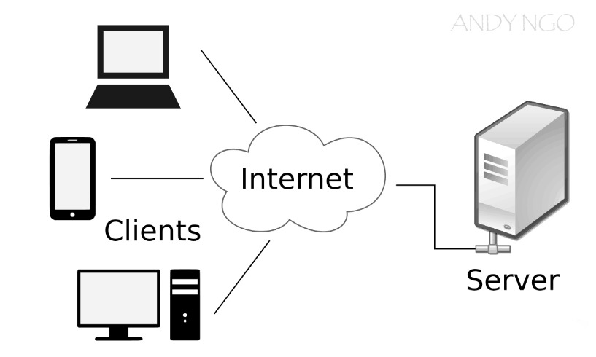
Chức Năng
Client
Tương tác người dùng
Thiết lập kết nối bảo mật
Mã hóa nội dung tin nhắn
Nhận và giải mã tin nhắn
Server
Xử lý kết nối và bảo mật
Quản lý người dùng
Phân phối tin nhắn
Giải mã nội dung
Ghi nhớ lịch sử chat

Slide 5
Giới Thiệu Mã Hóa Tin Nhắn
Tiêu chí | Mã hóa đối xứng | Mã hóa bất đối xứng
Số lượng khóa | 1 khóa (khóa bí mật) | 2 khóa (khóa công khai và khóa
Thuật toán | AES (Advanced Encryption Standard), DES (Data Encryption Standard), Triple DES. | RSA (Rivest-Shamir-Adleman), ECC (Elliptic Curve Cryptography), Diffie-Hellman (cho trao đổi khóa)
Tốc độ | Nhanh | Chậm
Sử dụng | Mã hóa dữ liệu lớn | Trao đổi khó, ký số, xác thực, mã hóa dữ liệu nhỏ
Vấn đề chính | Trảo đổi khóa an toàn | Hiệu suất
Khả năng bảo vệ | Bảo mật (Confidentiality) | Bảo mật, Xác thực (Authentication), Chống chối bỏ (Non-repudiation)

Slide 6
Chương 2 Giao Thức SSL/TLS và Ứng Dụng

Slide 7
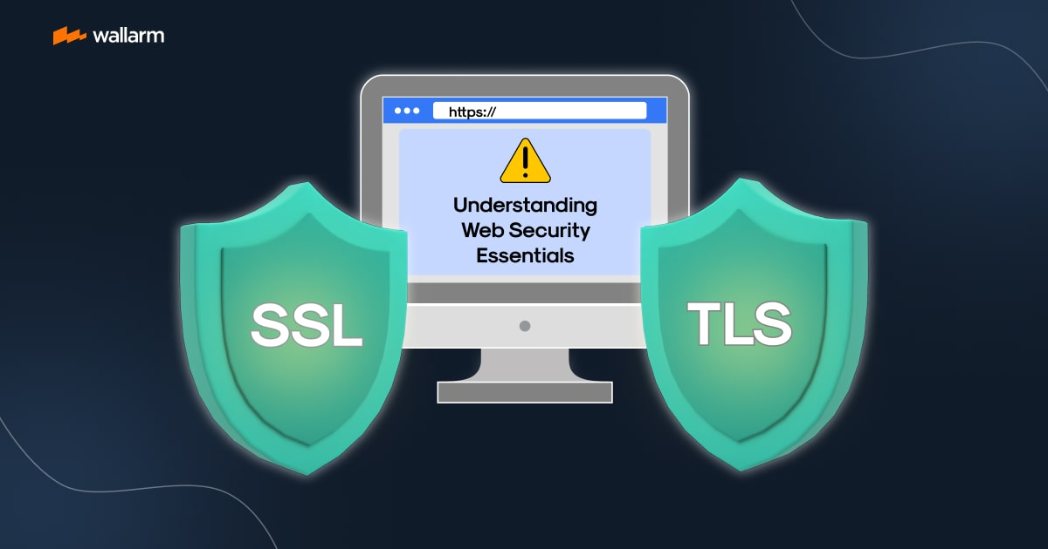
SSL/TLS
SSL (Secure Sockets Layer) và TLS (Transport Layer Security) là các giao thức mã hóa dùng để bảo mật truyền thông qua mạng. TLS là phiên bản nâng cấp của SSL, nhưng thuật ngữ SSL vẫn thường được sử dụng phổ biến.
Mã hóa dữ liệu (Confidentiality)
Xác thực danh tính (Authentication)
Bảo toàn vẹn dữ liệu (Integrity)

Slide 8
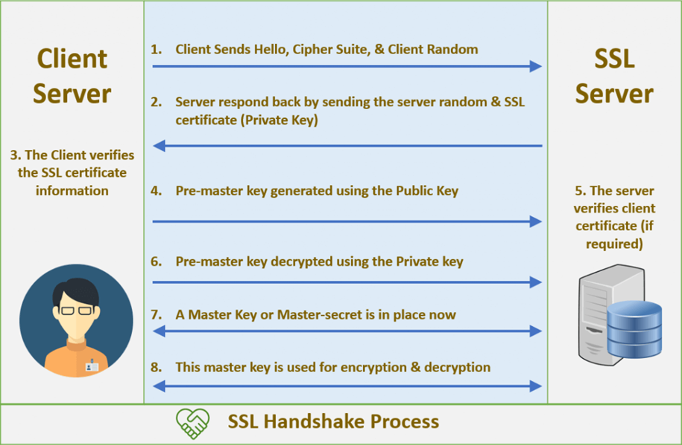
Handshake và Trao Đổi Khóa trong SSL/TLS
Triển khai Mutual TLS (mTLS), một dạng nâng cao của Handshake, nơi cả Server và Client đều xác thực lẫn nhau. Sau bước Server gửi chứng chỉ của mình, Server sẽ yêu cầu Client gửi chứng chỉ của nó.

Slide 9
So Sánh Mã Hóa Kết Nối và Mã Hóa End-to-End
Tiêu chí | Hop-by-Hop | End-to-End
Lớp mã hóa | Mã hóa kết nối hoạt động ở tầng Transport. | Mã hóa End-to-End hoạt động ở tầng Ứng dụng (Application Layer).
Phương pháp mã hóa | Sau quá trình Handshake, SSL/TLS sử dụng các thuật toán mã hóa đối xứng mạnh mẽ | Thường sử dụng kết hợp cả mã hóa đối xứng (để mã hóa nội dung) và mã hóa bất đối xứng (để trao đổi khóa đối xứng)
Ai có thể nhận | Nếu có một Proxy trung gian được cấu hình để "giải mã và kiểm tra", Proxy đó cũng có thể đọc được dữ liệu. | Chỉ người gửi và người nhận cuối cùng mới có thể đọc được dữ liệu

Slide 10
Chương 3 Thiết Kế và Triển Khai Hệ Thống Chat Client-Server với SSL/TLS

Slide 11
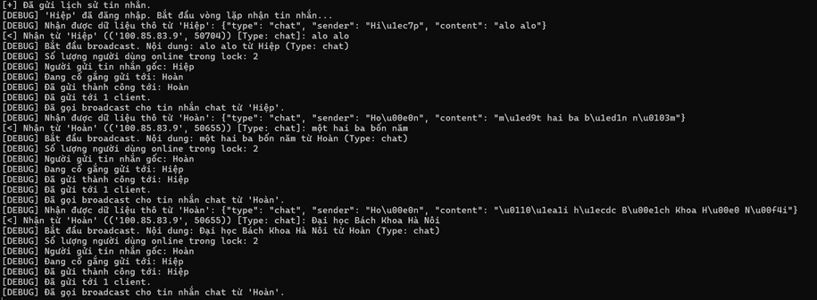
Quy Trình Hoạt Động
Client khởi tạo kết nối SSL với server
Server xác thực chứng chỉ client
Server chuyển tiếp tin nhắn tới các client khác
Client gửi/nhận tin nhắn được mã hóa qua SSL
Hình ảnh Server khi có cuộc trò chuyện

Slide 12
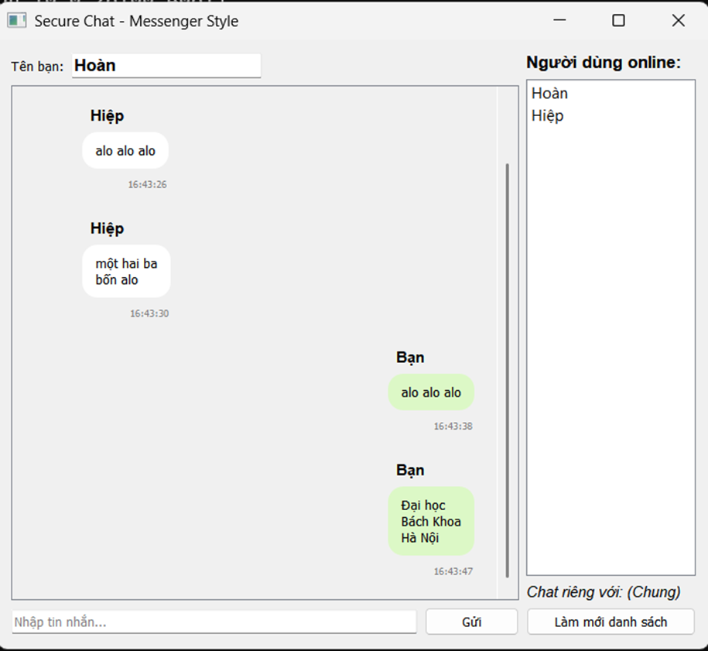
Giao Diện Người Dùng

Slide 13
Chương 4 Kiểm Tra và Đánh Giá

Slide 14
Kiểm Thử và Bảo Mật
Tình huống 1: sai chứng chỉ client
Kết quả: Kết nối bị từ chối. Server từ chối SSL/TLS handshake do xác minh chứng chỉ client thất bại.
Đánh giá: Hệ thống ngăn chặn thành công các kết nối trái phép dựa trên chứng chỉ.

Slide 15
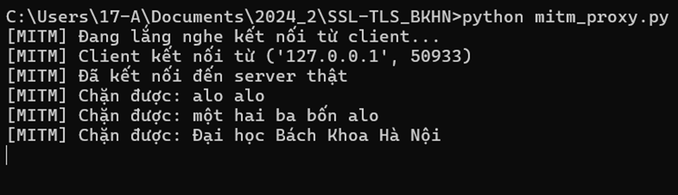
Kiểm Thử và Bảo Mật
Tình huống 2: Tấn công Man-in-the-Middle (MITM)
Kết quả: MitM có thể đọc được thông tin gửi đi ➔ không an toàn.
Đánh giá: Mutual TLS (mTLS) đảm bảo tính xác thực lẫn nhau, ngăn chặn MITM.

Slide 16
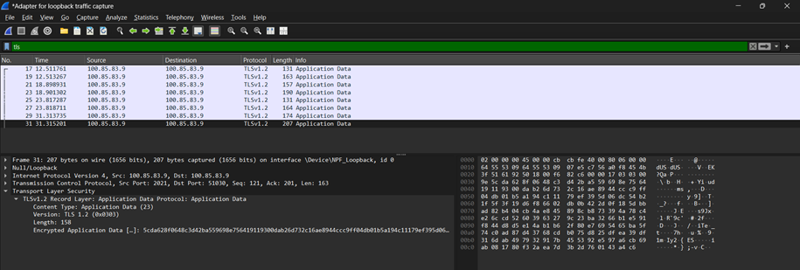
Kiểm Thử và Bảo Mật
Tình huống 3: Bắt gói bằng Wireshark
Cho thấy rằng nội dung “Đại học Bách Khoa Hà Nội” đã được mã hóa rất khó đọc!

Slide 17
Đánh Giá
Hoạt động ổn định: Hệ thống duy trì kết nối liên tục và xử lý các tin nhắn một cách đáng tin cậy.
Kết nối được bảo mật: Triển khai SSL/TLS với Mutual TLS (mTLS) ngăn chặn các cuộc tấn công giả mạo (spoofing) và đảm bảo rằng chỉ các bên được ủy quyền mới có thể tham gia vào cuộc trò chuyện.
Bảo vệ dữ liệu hiệu quả: Nội dung tin nhắn được mã hóa hoàn toàn trên đường truyền, bảo vệ thông tin khỏi các hành vi nghe lén trái phép.

Slide 18


Kết Luận và Hướng Phát Triển
Hệ thống chat đã phát triển đáp ứng tốt các yêu cầu về bảo mật, cung cấp một kênh giao tiếp an toàn và đáng tin cậy cho người dùng!
Hỗ trợ chat nhóm, chia sẻ file.
Tích hợp client Web/Mobile.
Lưu lịch sử vào cơ sở dữ liệu.

Slide 19
THANK YOU !

